Slide 1

《中国血吸虫病防治杂志》稿约
汇报人：文小库
2025-03-17

Slide 2

目 录
  《中国血吸虫病防治杂志》简介
  投稿要求
  投稿流程
  注意事项
  声明
CATALOGUE

Slide 3

01
《中国血吸虫病防治杂志》简介

Slide 4

《中国血吸虫病防治杂志》简介
《中国血吸虫病防治杂志》介绍
《中国血吸虫病防治杂志》系中华预防医学会系列期刊，主要报道血吸虫病防治领域的科研成果、技术进展和防治经验。
杂志的宗旨
杂志的宗旨是促进血吸虫病防治事业的发展，提高广大血吸虫病防治工作者的专业水平，为保障人民群众身体健康做出贡献。
杂志的特色
杂志具有学术性和实用性，注重报道实际防治工作中的经验和案例，同时积极推动国际交流与合作，为血吸虫病防治事业的发展提供支持。

Slide 5
02
投稿要求

Slide 6
投稿要求
原创性
科学性
实用性
来稿须为作者原创，未在其他刊物上发表过，严禁抄袭。
文章内容应科学、准确、完整，数据真实可靠。
文章内容应对血吸虫病防治具有实际指导意义或学术价值。
可读性
规范性
文章结构清晰，语言流畅，便于阅读和理解。
文章格式需符合本刊要求，包括字体、字号等。

Slide 7
03
投稿流程

Slide 8

投稿流程
投稿方式
通过电子邮件将稿件发送至zgxxcbvip@163.com，邮件主题请注明投稿字样及稿件主题。
审稿与修改
专家审稿，提出修改意见，作者根据审稿意见进行修改，修改后寄回编辑部。
终审与录用
编辑部对修改后的稿件进行终审，一旦文章被录用，将尽快安排发表。

Slide 9
04
注意事项

Slide 10
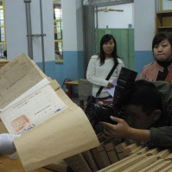

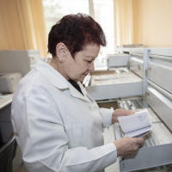
注意事项
论文原创性
遵守规范
遵循格式
来稿必须为未公开发表的原创作品，严禁抄袭或一稿多投。文责自负，编辑部有权对稿件进行修改。
撰写论文时，要遵循学术规范和道德准则，引用他人成果需注明出处，尊重他人的知识产权。
投稿时，请按照杂志社要求的格式进行排版，以便编辑部进行后续处理。

Slide 11
05
声明

Slide 12
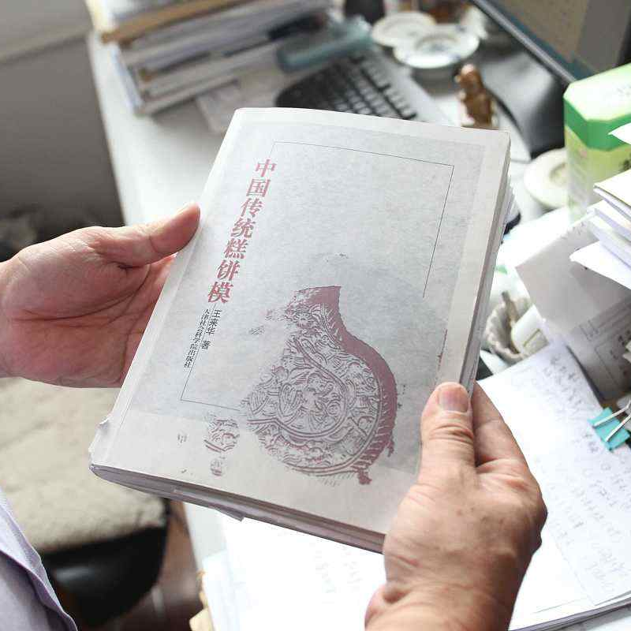
声明
版权归属
投稿至本刊的文章，其版权归作者和《中国血吸虫病防治杂志》共同所有。
共同享有权利
作者和本刊共同享有文章版权，包括但不限于发表权、使用权和传播权等。
保障作者利益
本刊将严格保护作者和稿件的安全，不会将其用于非法律规定的用途。

Slide 13

THANKS
感谢观看

